Slide 2
Dit is opa Remer

Slide 3
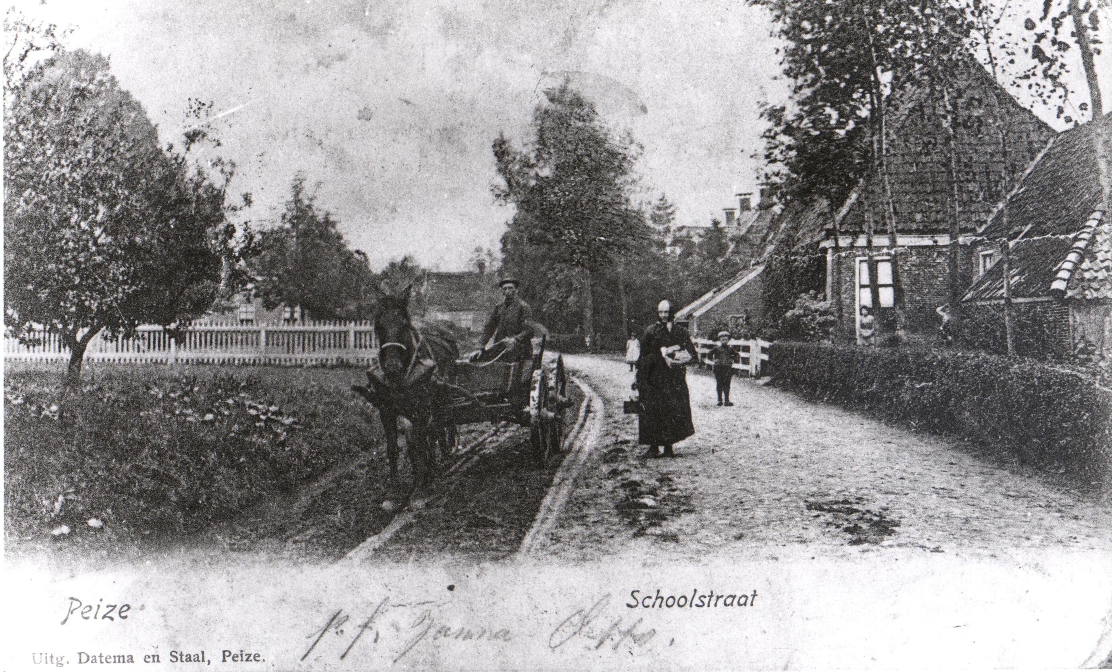
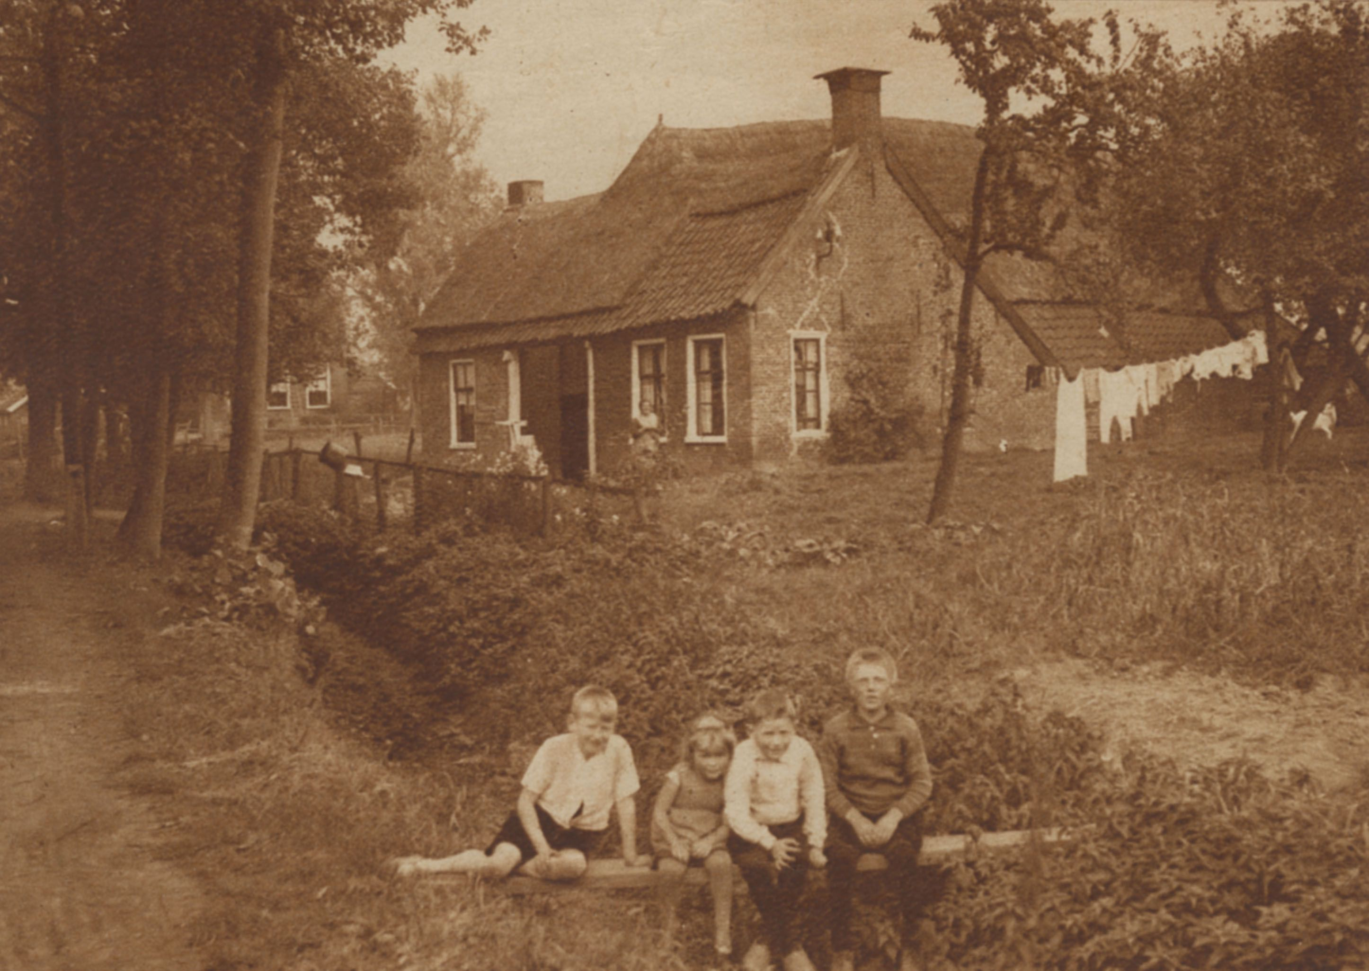
Vroeger woonde opa Remer in Peize
Afbeeldingen: Drents Archief.

Slide 4
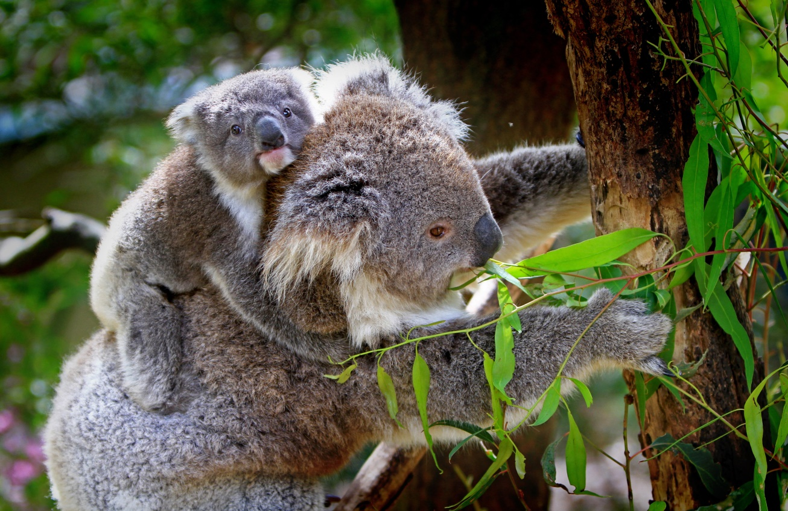
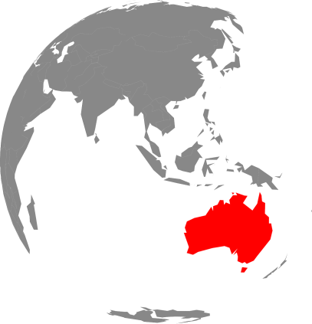
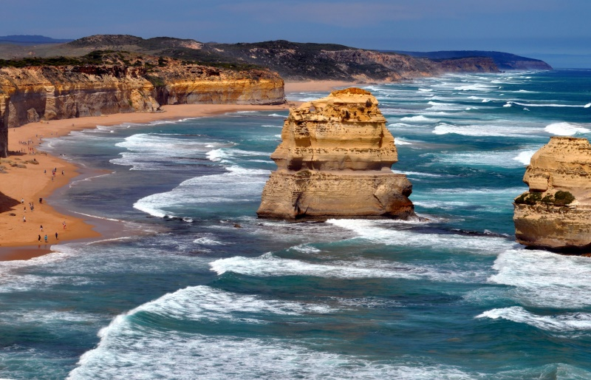
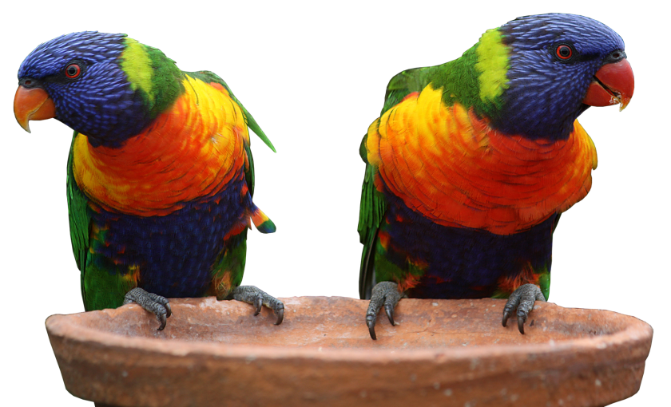
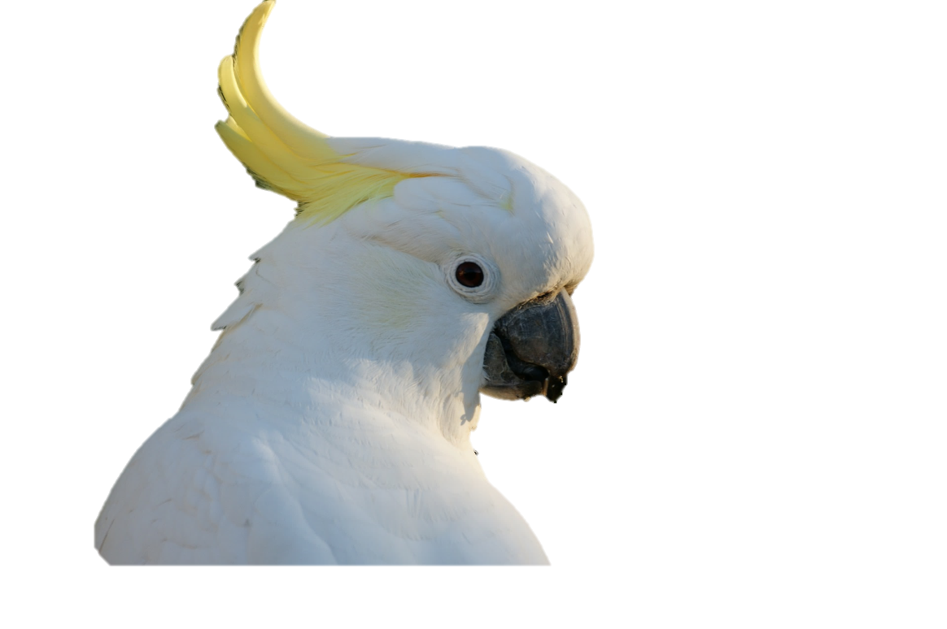
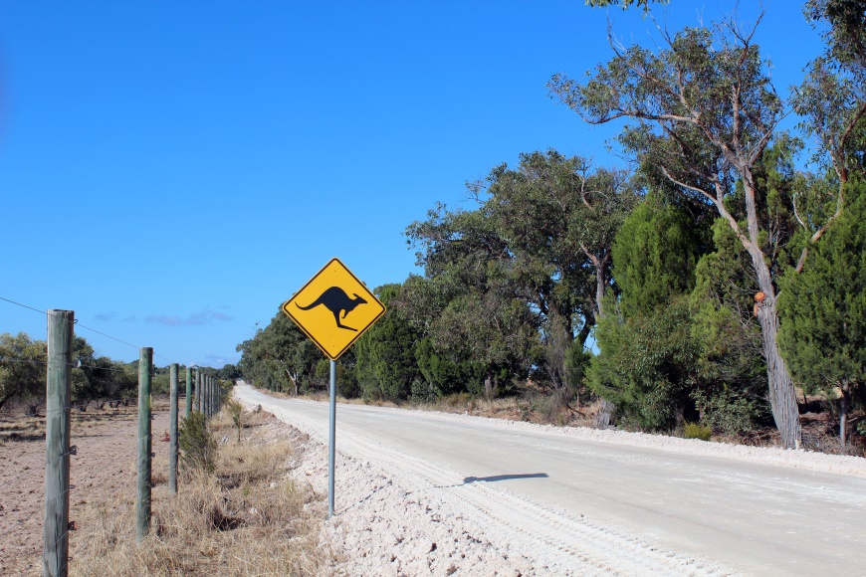
Weet jij in welk land opa nu woont?
Afbeeldingen: Pixabay

Slide 5
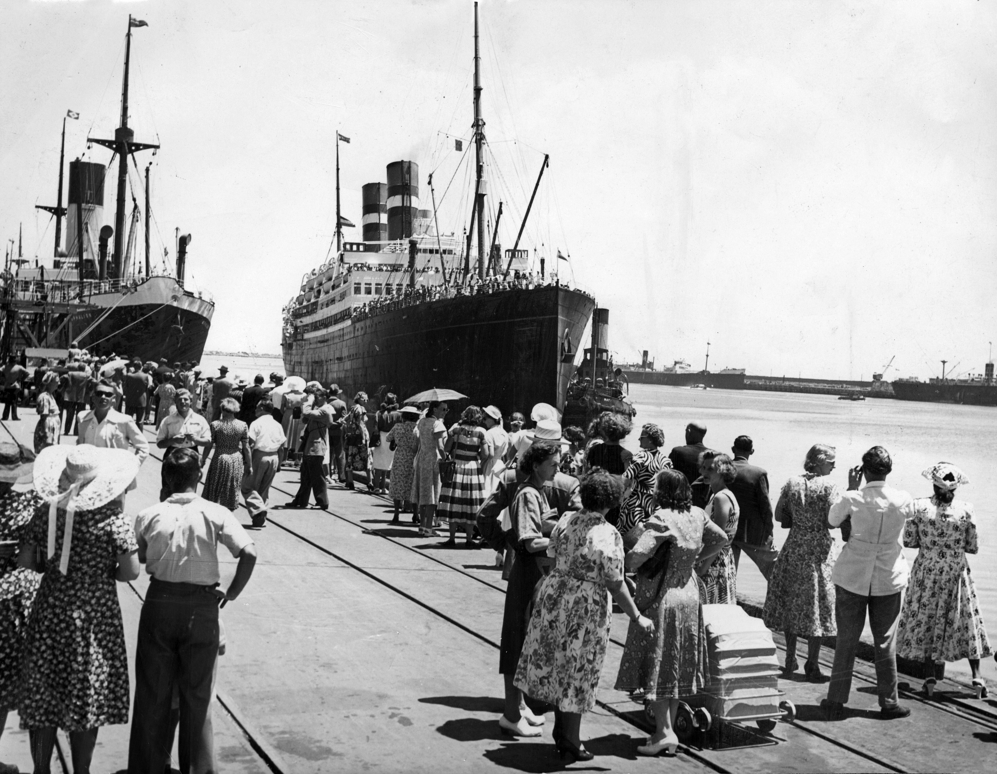
Toen Opa zeven was, verhuisde hij naar Australië.
Hij ging met de boot.
De reis duurde een maand!
Afbeelding: Spaarnestad Photo.

Slide 6
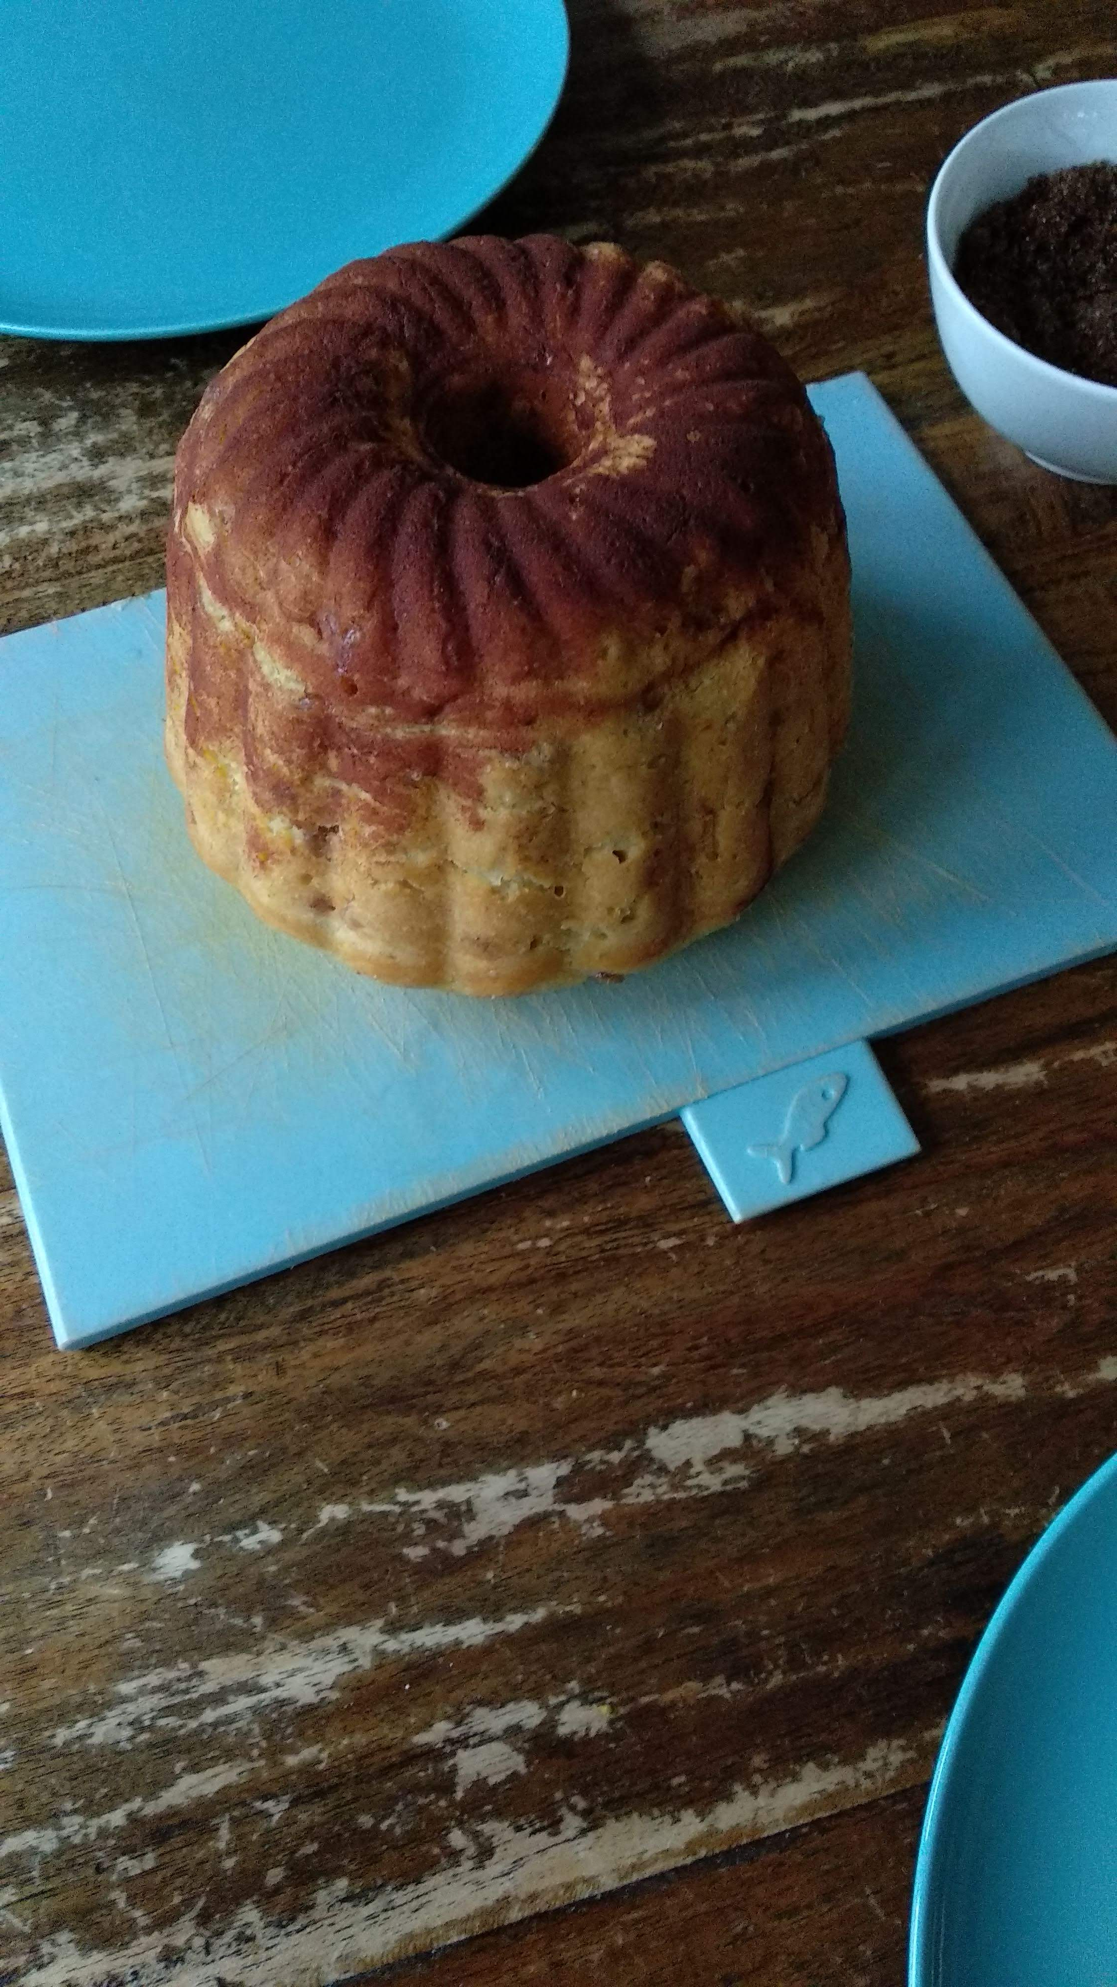
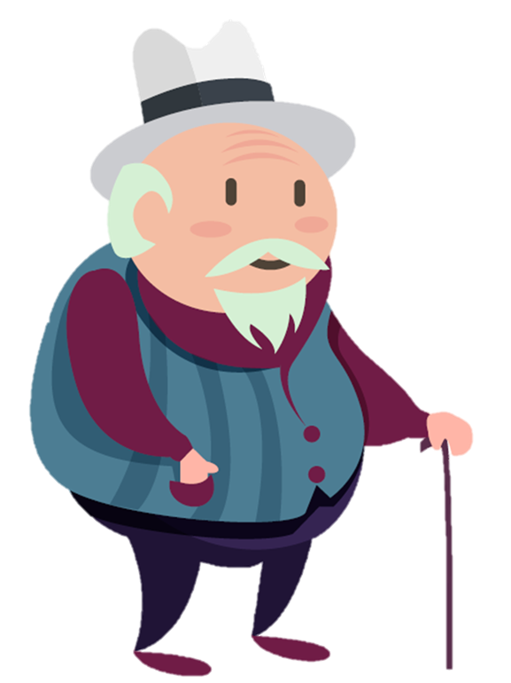
Opa Remer mist Peize.
Daarom eet hij vaak poffert.
Net als vroeger in Peize.
Eet jij ook poffert?

Slide 7
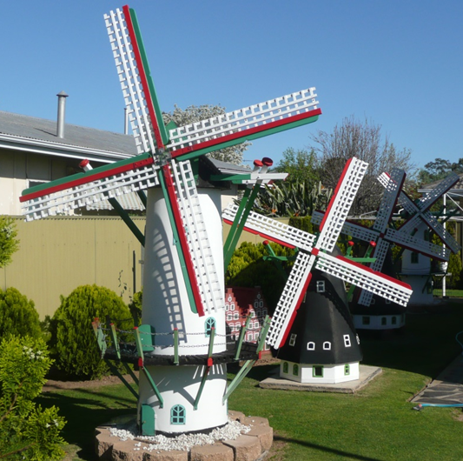
Opa Remer bouwt molens.
Net als de molen in Peize.
Opa zet de molens in zijn tuin.

Slide 8
Dit is Sikke.
Opa en Sikke zijn vrienden.
Sikke woont in Peize.
Opa mist Sikke.
Sikke mist opa.

Slide 9
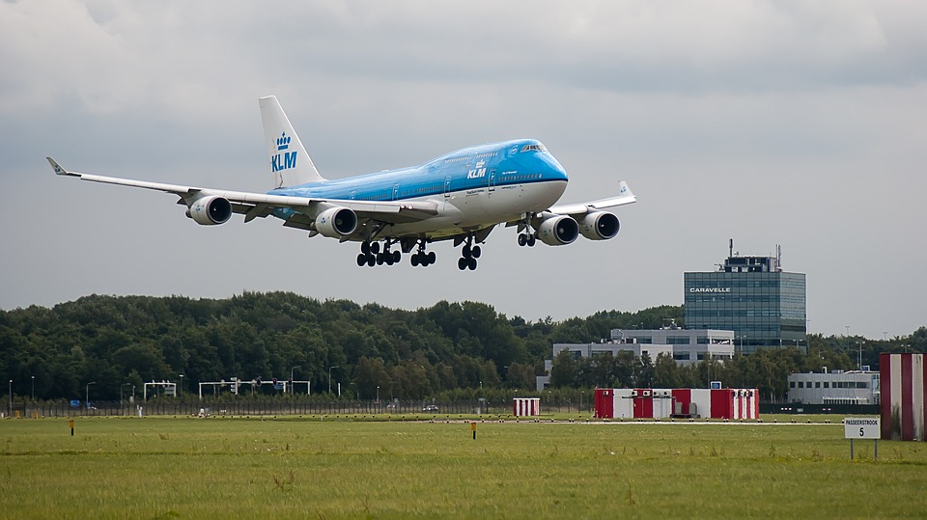
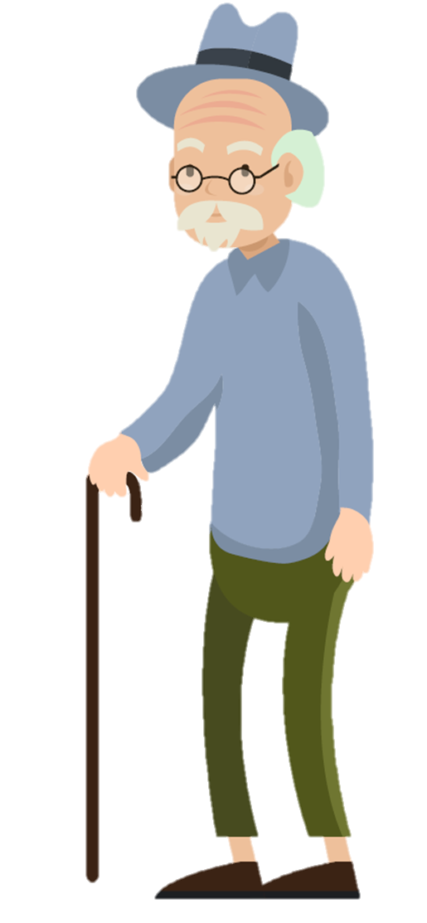
Opa gaat terug naar Peize.
Met het vliegtuig dit keer!
Afbeelding Pixabay

Slide 10
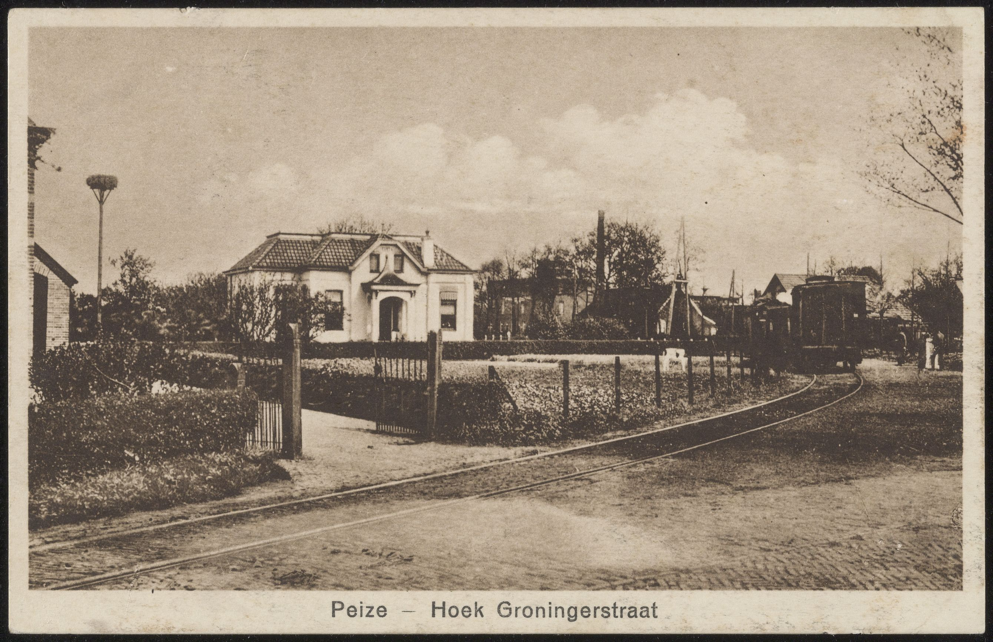
Opa wil samen met Sikke met de tram.

Slide 11
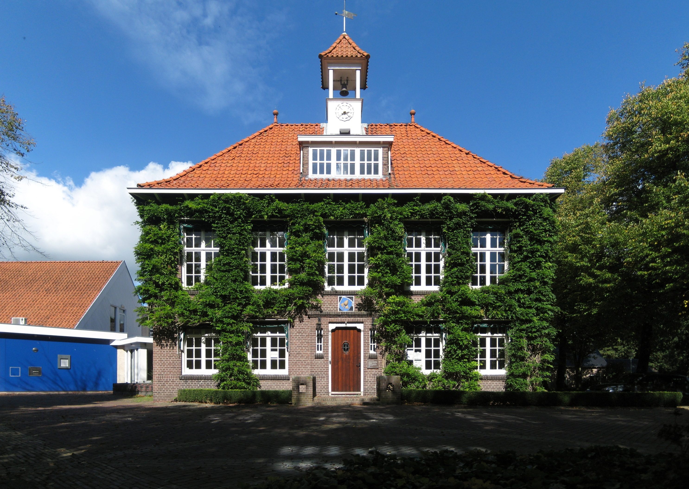
Opa Remer is terug in Peize.
Wat is alles anders!
En: waar is de tram?

